Slide 1
CONVIVENCIA ESCOLAR
COLEGIO SANTA MARÍA DE MAIPÚ

Slide 2
OBJETIVOS
01
02
03
Los y Las Estudiantes: orientar la expresión de emociones, sentimientos producidos por el escenario actual, con el fin de velar por el bienestar emocional.
Padres y apoderados:
orientar y apoyar el trabajo ha realizar en casa, mirado desde las perspectivas socioemocional y académico, con el fin de aportar en la convivencia en el hogar, resolución de tareas escolares, y contención de niños, niñas y adolescentes durante el período de COV 19
Comunidad en general entregar lineamientos que permitan mantener una comunidad cohesionada, activa y motivada al logro de aprendizajes de nuestros niños, niñas y adolescentes.

Slide 3
Documentos subidos a la página web, abarcando el área socioemocional
ACCIONES REALIZADAS
Atención de casos de Convivencia Escolar, aplicando en algunos casos protocolos de actuación.
Apoyo y contención en el ámbito académico emocional a los docentes que lo han requerido, entregando lineamientos de acción frente a la situación actual a través de comunicados, videos informativos, correos electrónicos y video llamadas.
Encargada de Convivencia- orientadora junto a Educadoras Diferenciales se reúnen semana a semana para planificar actividades, actualizar información y mantener lineamiento estratégicos de trabajo.

Slide 4
Preparación primer acercamiento con estudiantes vía streaming. Participación 85% de estudiantes .
Creación y publicación protocolo de Aula digital, el cual busca preservar la convivencia escolar a distancia.
Reuniones con profesores jefes con el propósito de entregar lineamientos respecto al trabajo en la asignatura de orientación y convivencia escolar .
Información a III y IVtos Medios referido a Orientación Vocacional.
Preparación material de orientación desarrollando actividades tendientes a fortalecer el aspecto socioemocional. Todos los lunes de 9:00 a 9:40 los profesores jefes se reúnen con sus cursos via streaming. Eje Crecimiento Personal)
Kinder a IV to Medio.
Creación y aplicación encuesta apoderados

Slide 5
ENCUESTA APODERADOS

Slide 6
OBJETIVOS
1.-Conocer la percepción de los apoderados respecto al área socioemocional de sus hijos
2. Conocer las condiciones y herramientas de las que disponen las familias de nuestra comunidad educativa para sostener el proceso de enseñanza a distancia

Slide 7
CONECTIVIDAD ¿ Estamos conectados desde el hogar?
16 %
88 %
16%
81%
DATOS MÓVILES PLAN CELULAR
RED WIFI HOGAR

Slide 8
INTERACCIÓN APODERADOS CON LA PAGINA DEL COLEGIO ¿A través de que medios nos comunicamos ?

Slide 9
En relación al acceso a la información y material de estudio

Slide 10
Familiaridad de los apoderados con las clases en línea.

Slide 11
PERCEPCIÓN DE APODERADOS RESPECTO AL ASPECTO SOCIOEMOCIONAL DE SUS HIJOS/AS ¿Qué emociones prevalecen hoy en nuestros hijos/as?

Slide 12
ASPECTO PEDAGÓGICO ¿ Están nuestros estudiantes conectados con el aprendizajes a distancia?

Slide 13
Comunicación delegada/os de los cursos
33%
55%
12 %
NUNCA
A VECES
SIEMPRE

Slide 14
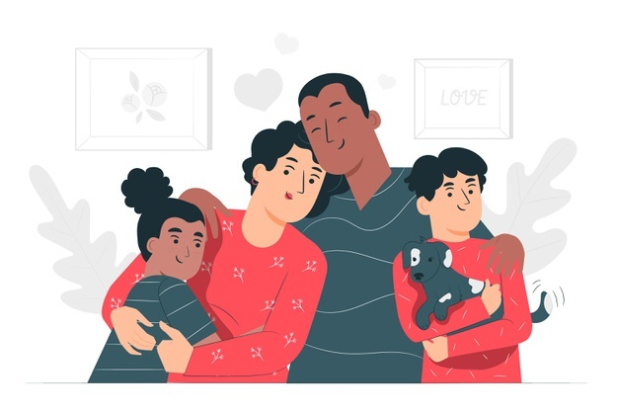
Según el análisis de los datos obtenido a través de esta encuesta nos permite visualizar que el aspecto socioemocional es un llamado de alerta para repensar el valor que tiene las emociones en el proceso educativo y cómo profundizamos en la manera de abordarlas.
Se observa que las familias de nuestro colegio están comprometidas con el trabajo escolar .
Nuestros esfuerzos es llegar a un porcentaje aún más alto, y así apoyar aquellos estudiantes que en estos momentos por diferentes motivos no se han conectado.
Seguiremos con los encuentros semanales y trabajando las unidades de orientación tendientes a fortalecer su crecimiento personal, además de buscar actividades donde los estudiantes se sientan identificados y, por lo tanto, adquieran mayor compromiso y confianza en si mismo y puedan en cierta forma superar junto a sus familias y porque no junto a nosotros, esta crisis.

Slide 15
GRACIAS

